Slide 1
Laboratuvar Teknikleri
Yrd. Doç. Dr. Mehmet BEKTAŞ

Slide 2
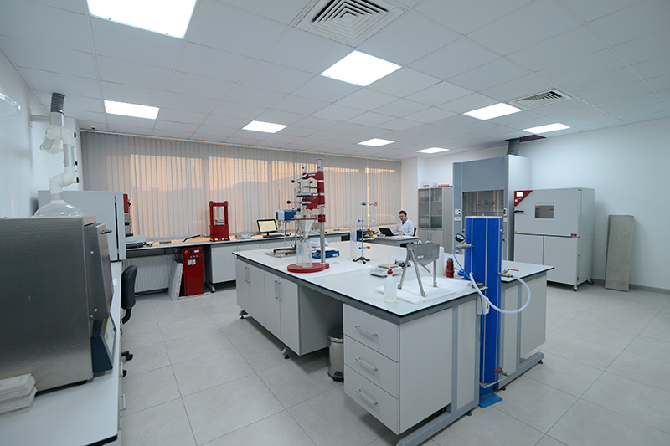

Slide 3
Laboratuvarların Önemi:
Bitki ve hayvanların morfoloji ve anatomileri sadece teorik derslerden veya kitap ve yazılı kaynaklardan öğrenilemez. Bunun için bitki ve hayvan materyallerin bizzat inceleyip kesitlerin alınması gerekir.
Çevre Güvenliği, yenilen gıdaların kontrolü, sağlık ve daha bir çok alanda üretim-hizmet sürecinde yapılan test ve Kalibrasyon işlemleri laboratuvar ortamında gerçekleştirilir.

Slide 4
Laboratuvar Kuralları
Laboratuvar çalışanları (hekim, veteriner, laboratuvar teknikerleri ve diğer sağlık personelleri), yapılacak işten çabuk sonuç almak ve kendilerini çeşitli tehlikelerden korumak için belirli kurallara uymak mecburiyetindedir.

Slide 6
1. Laboratuvar çalışma metotları aynen ve tam olarak uygulanır.
2. Palto, pardösü, ceket, şapka gibi giyim eşyası, çanta ve kitaplar laboratuvar çalışması yapılan masaların üzerine bırakılmaz. Bu eşyalar için ayrılan yerlere konur.

Slide 7
3.Çalışma masası üzerinde oturulmaz ve uzanılmaz.
4. Mutlaka beyaz ve temiz bir laboratuvar önlüğü giyilerek çalışılmalıdır.

Slide 9
4. Deneye başlamadan önce, prosedür ve talimatlar iyice okunmalıdır.

Slide 11
5. Laboratuarda
yiyecek yenmez,
su içilmez,
sakız çiğnenmez,
sigara içilmez,
yüksek sesle konuşulmaz,
sert lüzumsuz hareketler yapılmaz.

Slide 13
6. Bu laboratuvarda kullanılan kağıt kalem ve diğer eşya, yüze bilhassa ağıza sürülmez. Parmaklar ve eller kesinlikle ağıza sürülmez.

Slide 14
7. Çalışırken temizliğe ve intizama önem verilmelidir. Çalışma masası, mikroskop ve diğer aletler daima temiz olmalıdır.

Slide 16
8. Numune ve kültür yapılan kapların üzerinde tarih, saat ve numunenin alındığı yer ile bilgiler yazılır.

Slide 18
9. Mikropların ekiminde kullanılan iğne ve öze kullanılmadan önce ve sonra mutlaka ileride anlatılacağı gibi, iyice yakılarak sterilize edilmelidir.

Slide 20
10. Kullanılan pipet, baget, lam, lamel gibi cam eşya masanın üzerine bırakılmaz ve dezenfektan madde ( lizol ) konmuş kaba konur.

Slide 22
11. İçinde besi yeri, kültür veya numune maddesi bulunan tüpler masanın üzerine yatırılmaz. Tel sepet ve sporlara veya kutunun içine yerleştirilir.

Slide 23
12. Tüp, petri kutusu vb. mikroorganizma ihtiva eden kaplar kırılıp dökülecek olursa hemen ilgililere haber verilir. Ayrıca dökülen yeri dezenfektan madde ile iyice silinir.

Slide 24
13. Eller infekte madde ile temas ettirilmez. Temas etmişse hemen antiseptik madde ile, sonra sabun ve bol su ile iyice yıkanmalıdır.

Slide 26
14. El veya yüz mikroplu aletle kaza ile yaralanır ya da göze infekte madde sıçrarsa derhal antiseptik madde sürülür veya damlatılır. Antiseptik maddenin bulunması gecikecekse bol su ile yıkanır. Mikrobun cinsine göre diğer tedbirler alınmalıdır.

Slide 28
15. Kullanılmadığı zamanlarda havagazı (ispirto) ocakları söndürülür.

Slide 30
16. Çalışma bitince mikroskop ve kirletilen malzemeler temizlenir, yerine kaldırılır. Her laboratuvarın başlangıç ve bitiminde mutlaka masaların üstü dezenfektan madde ile ıslatılmış bezle silinerek, temizlenmelidir.

Slide 32
17. Her laboratuvar çıkışında eller antiseptik madde ve sabun ile yıkanmalıdır. Elektrikler kapatılmalıdır.

Slide 35
teşekkürler

